Slide 1
ZASADY FUNKCJONOWANIA
W CZASIE PANDEMII

Slide 3
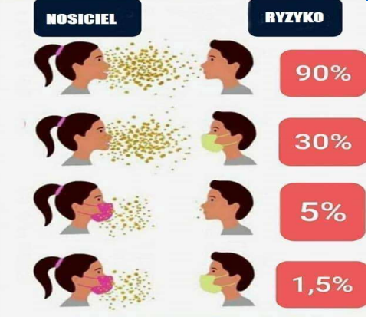
A-Z CENTRUM ROZWOJU EDUKACJI

Slide 4
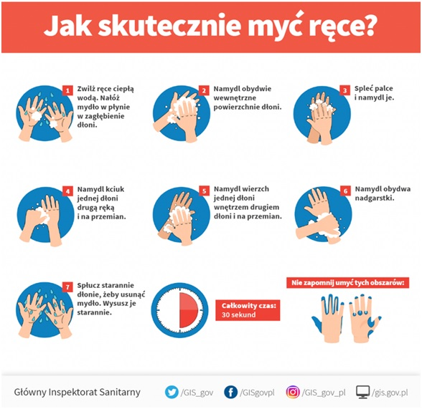

Slide 5
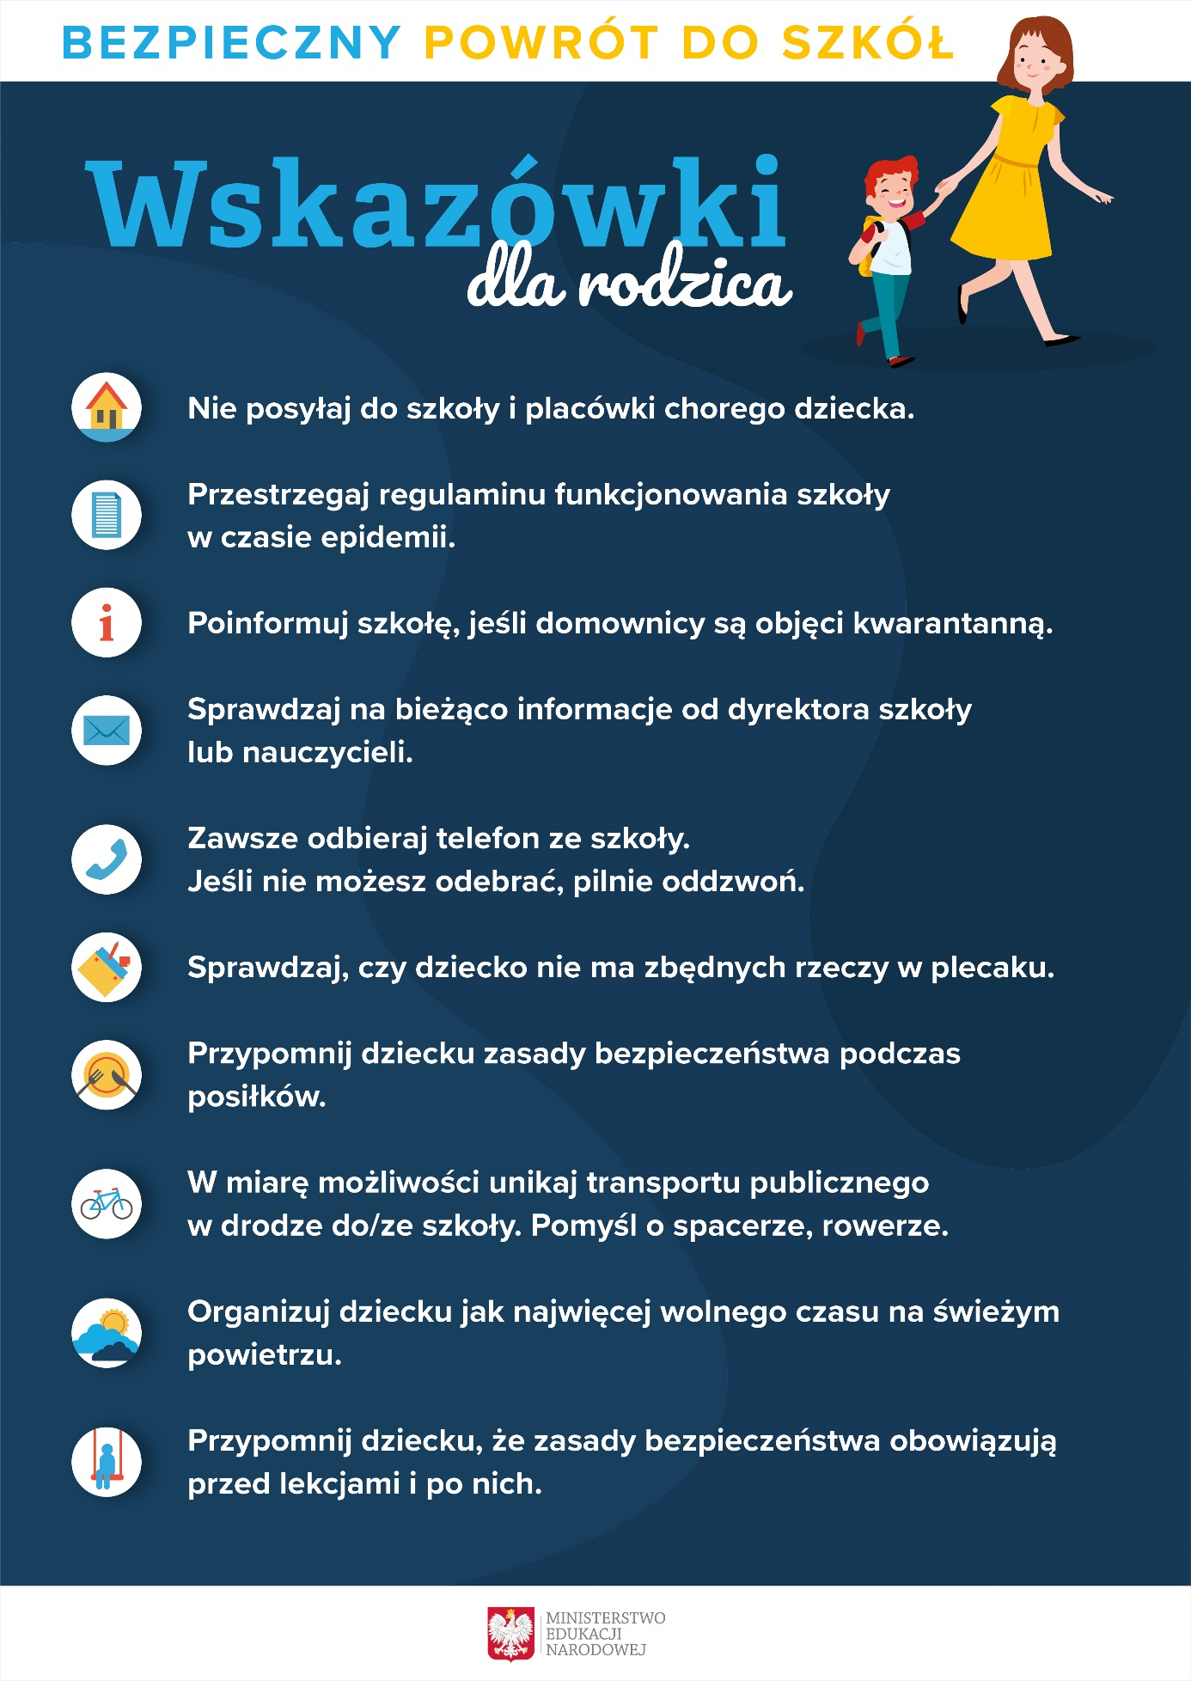

Slide 6
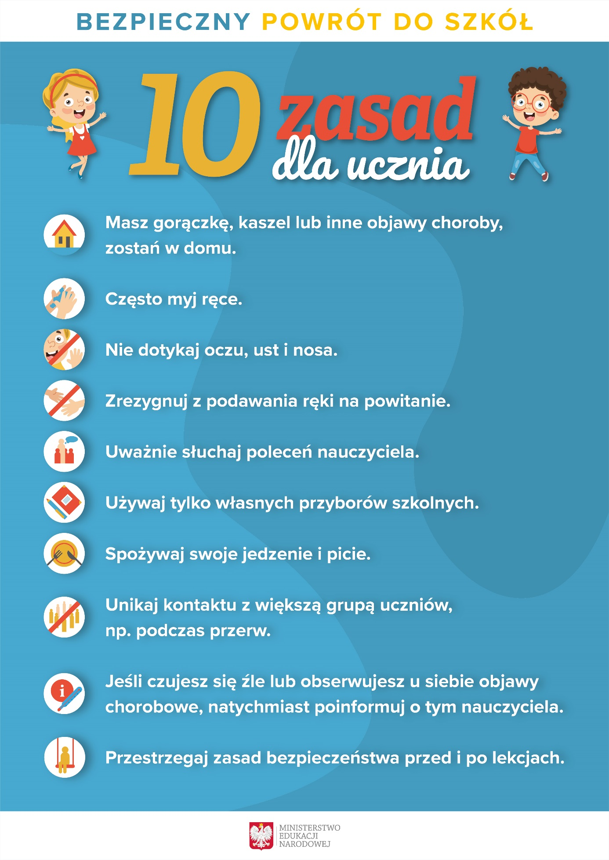

Slide 7
POTWIERDZENIE ZAKAŻENIA SARS-COV-2 NA TERENIE PLACÓWKI
1.Dyrektor informuje Państwowego Powiatowego Inspektora Sanitarnego o zaistniałej sytuacji i w porozumieniu z organem prowadzącym, po uzyskaniu pozytywnej opinii sanepidu, podejmuje stosowną decyzję o zamknięciu placówki/ zmianie modelu kształcenia lub innych środkach prewencyjnych.
2.Dyrektor szkoły/placówki o potwierdzeniu zakażenia u pracownika/ucznia informuje organ prowadzący (Dyrektora Wydziału Edukacji w przypadku placówek prowadzonych MŁ) i kuratora oświaty zgodnie ze schematem procesu komunikowania się w sytuacjach kryzysowych.
W przypadku potwierdzenia zakażenia SARS-CoV-2 dyrektor szkoły/placówki zobowiązany jest do stosowania się do zaleceń Państwowego Powiatowego Inspektora Sanitarnego przy ustalaniu, czy należy wdrożyć dodatkowe procedury biorąc pod uwagę zaistniały przypadek.
4.Jeśli zalecenia sanepidu przekazane są za pomocą środków komunikacji elektronicznej lub za pomocą innych środków łączności należy sporządzić notatkę lub protokół.
5.Rekomenduje się ustalenie listy osób przebywających w tym samym czasie w części pomieszczenia lub jego całości, w którym przebywała osoba.

Slide 8
POSTĘPOWANIE W PRZYPADKU PODEJRZENIA ZAKAŻENIA U UCZNIA
Jeżeli dziecko przejawia niepokojące objawy choroby należy odizolować je w odrębnym pomieszczeniu lub wyznaczonym miejscu z zapewnieniem min. 2 m odległości.
Dziecko znajduje się pod opieką pracownika szkoły/placówki wyznaczonego przez dyrektora szkoły/placówki.
Dziecku należy zmierzyć temperaturę ciała:
Jeżeli pomiar termometrem bezdotykowym wynosi 37,5°C lub wyżej – należy (powiadomić rodziców ucznia w celu ustalenia sposobu odebrania dziecka ze szkoły/placówki) i przypomnieć o obowiązku skorzystania z teleporady medycznej.
Jeżeli pomiar termometrem innym niż bezdotykowy wynosi pomiędzy 37,2°C-37,9°C – należy powiadomić rodziców ucznia i ustalić ewentualną konieczność sposobu odebrania ze szkoły/placówki.
Rodzic zostaje niezwłocznie poinformowany telefonicznie o wystąpieniu u dziecka niepokojących objawów i jest zobowiązany do pilnego odebrania dziecka.
Rodzic po odebraniu ze szkoły/placówki dziecka z objawami chorobowymi, ma obowiązek poinformowania dyrektora o wyniku badania ucznia przez lekarza.
Dyrektor szkoły/placówki informuje organ prowadzący (Dyrektora Wydziału Edukacji w przypadku placówek prowadzonych przez MŁ) o podejrzeniu zakażenia ucznia.
Rodzice dzieci z klasy/grupy ucznia, u którego podejrzewa się zakażenie telefonicznie informowani są o zaistniałej sytuacji.
Obszar, w którym poruszał się i przebywał uczeń należy bezzwłocznie poddać gruntownemu sprzątaniu.
Dyrektor informuje Państwowego Powiatowego Inspektora Sanitarnego i organ prowadzący (Dyrektora Wydziału Edukacji w przypadku placówek prowadzonych przez MŁ) o zaistniałej sytuacji.
Dyrektor szkoły/placówki zobowiązany jest do stosowania się do zaleceń Państwowego Powiatowego Inspektora Sanitarnego przy ustalaniu, czy należy wdrożyć dodatkowe procedury biorąc pod uwagę zaistniały przypadek.
Jeśli zalecenia sanepidu przekazane są za pomocą środków komunikacji elektronicznej lub za pomocą innych środków łączności należy sporządzić notatkę lub protokół.

Slide 9
JEŚLI BĘDZIESZ ODBYWAĆ KWARANTANNĘ W DOMU, STOSUJ SIĘ DO PONIŻSZYCH ZALECEŃ:
1. Nie opuszczaj domu, 2. Nie wychodź do sklepu, 3. Jeśli masz pod opieką zwierzęta, to w miarę możliwości, na czas trwania kwarantanny przekaż je pod opiekę rodzinie lub znajomym. Jeśli nie masz takiej możliwości, zwróć się telefonicznie o pomoc do gminy, 4. Nie spotykaj się z innymi osobami, nie zapraszaj ludzi do domu, 5. Jeśli mieszkasz z rodziną, w miarę możliwości ogranicz z nią kontakt i zachowaj odstęp wynoszący minimum 2 metry, 6. Używaj oddzielnych naczyń niż pozostałe osoby przebywające w mieszkaniu, 7. Jeśli masz możliwość, korzystaj z osobnej łazienki/toalety niż pozostali domownicy; jeśli nie masz takiej możliwości, po skorzystaniu z toalety/łazienki zdezynfekuj ją dostępnym środkiem czystości, 8. Wietrz mieszkanie kilka razy dziennie, 9. Zachowaj zasady higieny, 10. Często myj ręce i dezynfekuj powierzchnie dotykowe takie jak: blaty, klamki, ekrany telefonów, 11. Monitoruj temperaturę ciała minimum 2 razy dziennie, 12. W przypadku wystąpienia gorączki, kaszlu lub duszności niezwłocznie skontaktuj się telefonicznie ze stacją sanitarno- epidemiologiczną lub zgłoś się na oddział zakaźny, unikając transportu publicznego, 13. Udzielaj informacji o swoim stanie zdrowia dzwoniącym do Ciebie pracownikom Inspekcji Sanitarnej, 14. W weryfikacji przestrzegania kwarantanny pomagają funkcjonariusze policji - mogą Cię odwiedzić w czasie kwarantanny.

Slide 10
DANE KONTAKTOWE ŁÓDZKIEGO SANEPIDU
42 253 99 00 - centrala Powiatowej Stacji Sanitarno-Epidemiologicznej w Łodzi
42 253 99 52, 42 253 99 53 - Oddział Nadzoru Higieny Dzieci i Młodzieży
602 537 770 - Państwowy Powiatowy Inspektor Sanitarny
608 632 977 - Urszula Jędrzejczyk - Ewa Krawczyk - Kierownik Oddziału Nadzoru Higieny Dzieci i Młodzieży w Łodzi

Slide 11
Pomoc psychologiczna dla uczniów w związku z pandemią Covid - 19
L.p. | Nazwa placówki | Adres | Telefon "pomocowy" | Dni tygodnia | Godziny dyżurów
1 | Poradnia Psychologiczno- Pedagogiczna nr 1 | Hipoteczna 3/5 | (42) 651 49 72 | poniedziałek - środa - piątek | 8.00 - 12.00
 |  |  |  | wtorek - czwartek | 12.00 - 18.00
2 | Poradnia Psychologiczno- Pedagogiczna nr 2 | Motylowa 3 | (42) 659 15 81; 694-230-492 | poniedziałek - środa - piątek | 12.00 - 18. 00
 |  |  |  | wtorek - czwartek | 8.00 - 12.00
3 | Poradnia Psychologiczno- Pedagogiczna nr 3 | Dowborczyków 5 | (42) 676 73 05 | poniedziałek - środa - piątek | 8.00 - 12.00
 |  |  |  | wtorek - czwartek | 12.00 - 18.00
4 | Poradnia Psychologiczno- Pedagogiczna nr 4 | al. marsz. Józefa Piłsudskiego 101 | (42) 674 45 88 | poniedziałek - środa - piątek | 12.00 - 18. 00
 |  |  |  | wtorek - czwartek | 8.00 - 12.00
5 | Poradnia Psychologiczno- Pedagogiczna nr 5 | Mikołaja Kopernika 40 | 786 084 884 | poniedziałek - środa - piątek | 8.00 - 12.00
 |  |  |  | wtorek - czwartek | 12.00 - 18.00
6 | Poradnia Psychologiczno- Pedagogiczna nr 6 | Rzgowska 25 | (42) 681 92 82 | poniedziałek - środa - piątek | 12.00 - 18. 00
 |  |  |  | wtorek - czwartek | 8.00 - 12.00
7 | Poradnia Psychologiczno-Pedagogiczna dla Młodzieży | ks. kard. Stefana Wyszyńskiego 86 | (42) 688 16 68 | poniedziałek - środa - piątek | 8.00 - 12.00
 |  |  |  | wtorek - czwartek | 12.00 - 18.00
8 | Specjalistyczna Poradnia Wspierania Rozwoju i Terapii | Hipoteczna 3/5 | 538-359-606 | poniedziałek - środa - piątek | 12.00 - 18. 00
 |  |  |  | wtorek - czwartek | 8.00 - 12.00
9 | Specjalistyczna Poradnia Psychologiczno- Pedagogiczna Doradztwa Zawodowego i dla Dzieci z Wadami Rozwojowymi | al. ks. kard. Stefana Wyszyńskiego 86 | (42) 688 21 62 | poniedziałek - środa - piątek | 8.00 - 12.00
 |  |  |  | wtorek - czwartek | 12.00 - 18.00

